Slide 1
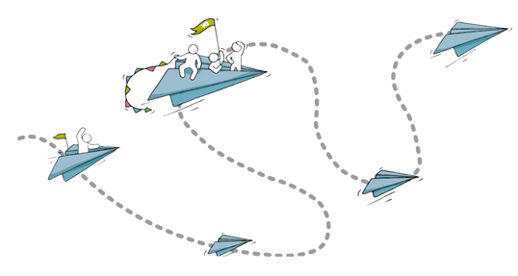

Procedure Schooladvies
overgang naar het voortgezet onderwijs
De basisschool deelt informatie van het voortgezet onderwijs in de regio.
· Standaard: doorspelen informatie Mezzoscholen, op aanvraag van ouders ook overige scholen.
· Informatieavond over het voortgezet onderwijs, verzorgd door Mezzo, in het bijzijn van een leerkracht van onze school.
· Deelname aan projecten op het vo (bijv. techniek of Engels) klassikaal, wanneer dit passend en verrijkend is voor het lesprogramma van de groep.
· Meeloopdagen worden individueel bezocht, de verantwoordelijkheid ligt bij ouders.
2026 - 2027
Groep 7 laatste oudergesprek:
1e (voorlopig) schooladvies
Advisering vanuit gesprekken groepsleerkrachten, kwaliteitscoördinator en team, gebaseerd op een breed inzicht in de ontwikkeling van de leerling:
· talenten en gedragskenmerken
· sociaal-emotionele vaardigheden
· werkhouding en motivatie
· resultaten van leerlingvolgsysteem-
en methodetoetsen
We adviseren kansrijk vanuit hoge
verwachtingen.
Eind maart /
begin april
aanmelden
middelbare
school
uiterlijk 12 mei
besluit toelating
Groep 8
tussen 10 en 31 januari
(voorlopig)
schooladvies
tijdens een gesprek,
bevestigd op schrift
25 januari - 12 februari
doorstroomtoets
op papier 26 en 27 januari
uiterlijk 15 maart
toetsuitslag
en uiterlijk 24 maart
definitief advies
· Wanneer de toets hetzelfde advies geeft
als het schooladvies óf lager, wordt
het advies automatisch definitief.
· Wanneer de toets een hoger advies geeft dan het schooladvies, wordt de leerling opnieuw besproken (heroverweging). Ouders worden benaderd voor een gesprek (telefonisch of live) waarin het resultaat van de heroverweging besproken wordt. In het belang van de leerling kan school besluiten het advies
niet te verhogen, school motiveert dit.
· Het OKR met daarop het definitieve advies wordt meegegeven.
schooladviesgesprekken
Het advies wordt gegeven in een gesprek waarbij de leerling aanwezig is. Wanneer er vragen of opmerkingen
zijn over het schooladvies vanuit ouders of leerkrachten, wordt de mogelijkheid geboden dit te bespreken in een gesprek waarbij de leerling niet aanwezig is.
Notes:
Gebruik (de tekst uit) de visual en pas deze aan op schoolniveau (incl. eigen schoollogo). De tekst in de cirkels is de minimaal te gebruiken tekst, de tekst buiten de cirkels is bedoeld als voorbeeldtekst.

